Slide 1

Chủ đề: THIÊN NHIÊN TƯƠI ĐẸP
Bài 3: ĐỘNG VẬT HOANG DÃ Ở CHÂU PHI
Tiết 1

Slide 2





HOẠT ĐỘNG I: KHÁM PHÁ
Khám phá màu sắc của thiên nhiên
Em quan sát các bức ảnh và chia sẻ về:
Tên các con vật.
Đặc điểm về hình dáng của mỗi con vật.
Môi trường sống của các con vật.
Kể thêm tên các con vật hoang dã ở Châu Phi mà em biết.

Slide 3
HOẠT ĐỘNG 2: KIẾN TẠO KIẾN THỨC - KỸ NĂNG
Các bước tạo phù điêu về động vật bằng đất nặn

Slide 4
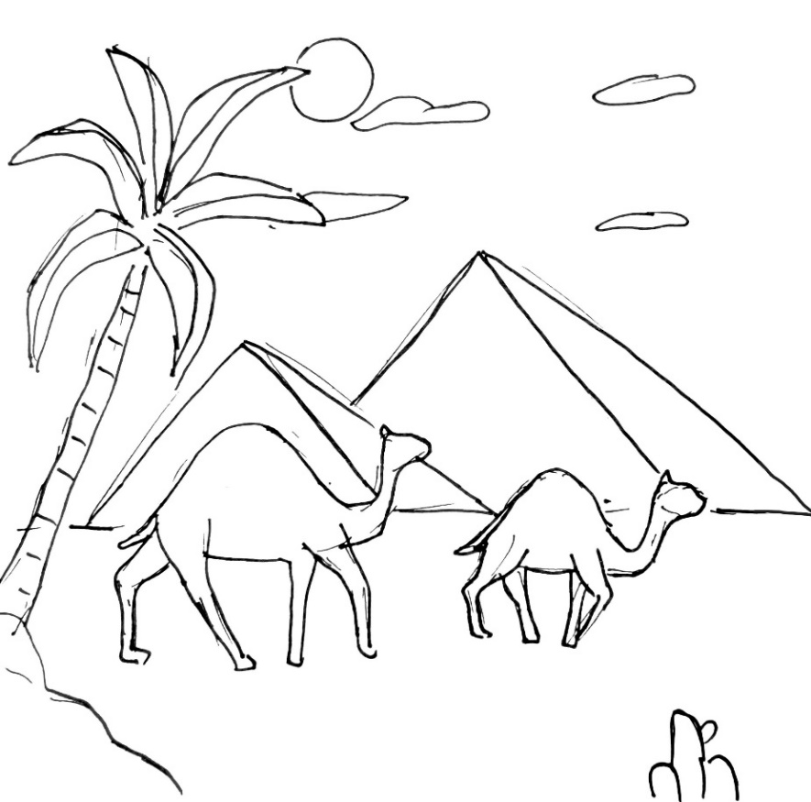
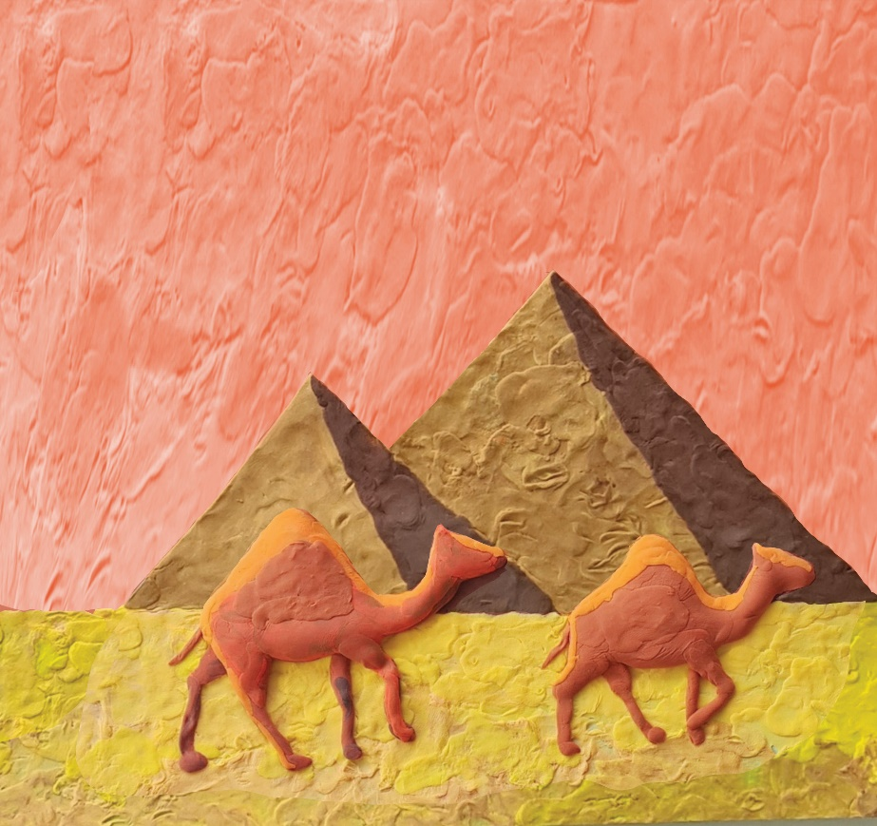
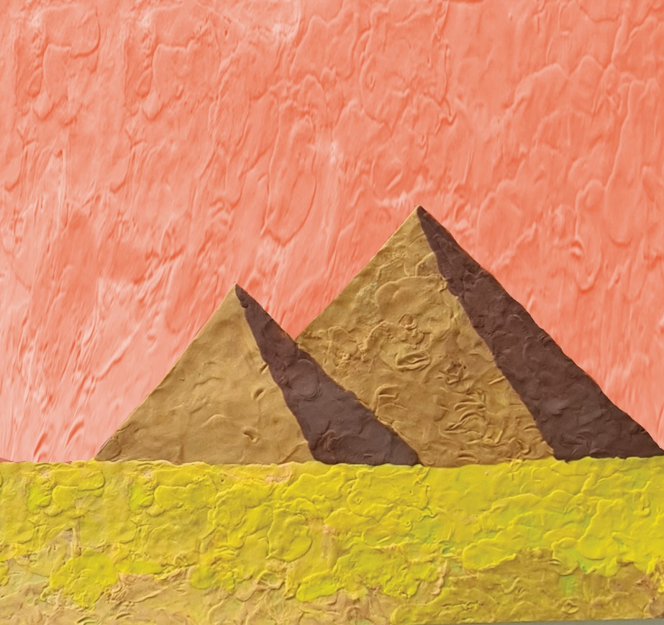
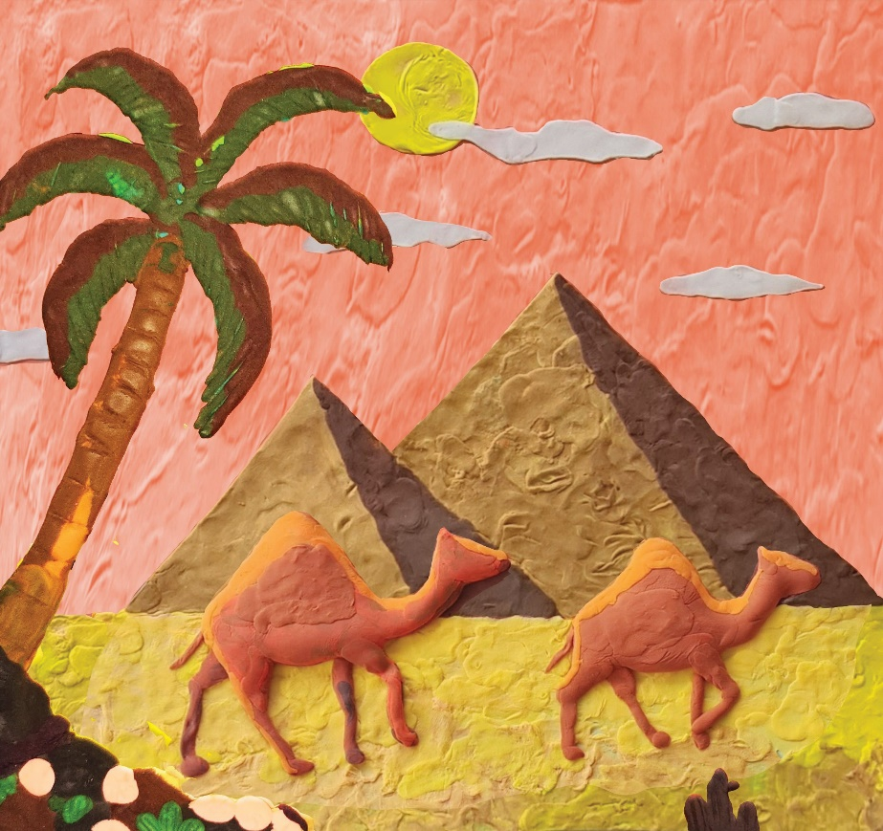
Các bước tạo phù điêu về động vật bằng đất nặn
1
Vẽ phác hình bức tranh trên giấy.
2
Sử dụng đất nặn tạo nền phù điêu lên bìa các- tông theo hình đã vẽ.
3
Tạo hình động vật gắn lên nền phù điêu.
4
Tạo thêm cản vật, chi tiết, hoàn thiện sản phẩm.

Slide 5
HOẠT ĐỘNG 3: LUYỆN TẬP- SÁNG TẠO
Tạo phù điêu về động vật hoang dã ở châu Phi

Slide 6
Tạo phù điêu về động vật hoang dã ở châu Phi
Em tham khảo hình ở trang 24 trong SGK Mĩ thuật 5 để phát triển ý tưởng sáng tạo phù điêu.
Em thực hành tạo phù điêu về động vật hoang dã ở châu Phi.

Slide 7
